Slide 1
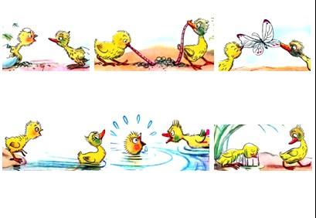
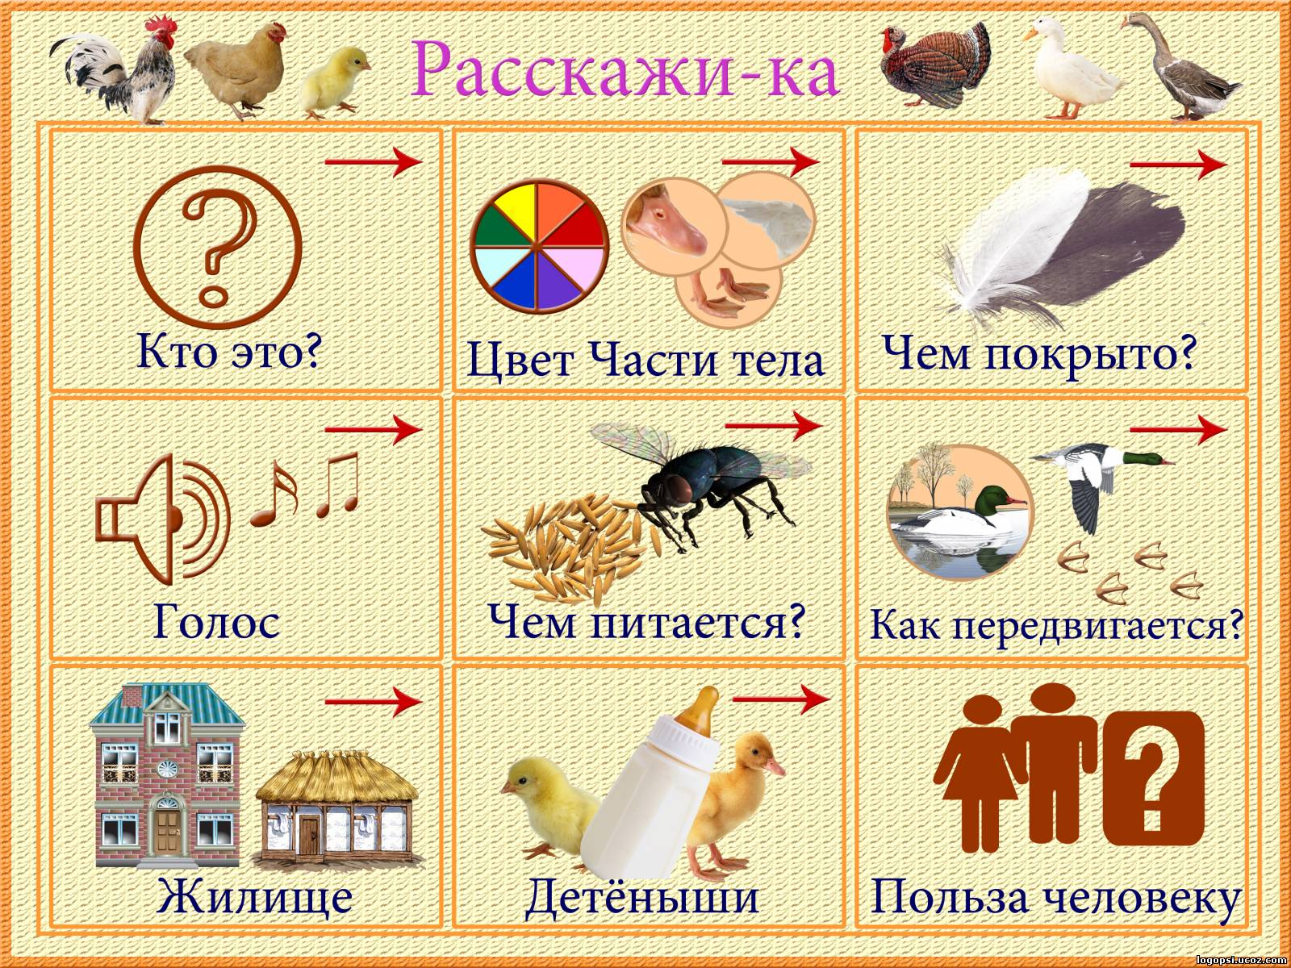
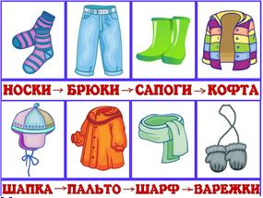
МОДЕЛИРОВАНИЕ…

Slide 2
Большинство детей активно делятся своими впечатлениями от пережитых событий, но с неохотой берутся за перессказывание и за составление рассказов по заданной теме. В основном, это происходит не оттого, что знания ребенка по данному вопросу недостаточны, а потому что он не может оформить их в связные речевые высказывания. Одним из способов планирования связного высказывания может служить ПРИЕМ НАГЛЯДНОГО МОДЕЛИРОВАНИЯ. Моделирование основано на принципе замещения реальных объектов или их свойств предметами, схематическими изображениями, знаками. Например, с помощью картинок – моделей - обозначать выделенные с помощью зрительных, осязательных и других анализаторов признаки объекта (цвет, форма, характер поверхности, условия жизни, функции живых организмов – двигается, дышит, и т. д.) . И всё это делается на основе наблюдений и рассматривания ребенком объекта. Делается это постепенно. Вначале – знакомство с объектом, затем знакомство со знаками – символами, далее умение понимать эти системы и уже делать выводы, умозаключения.

Slide 3
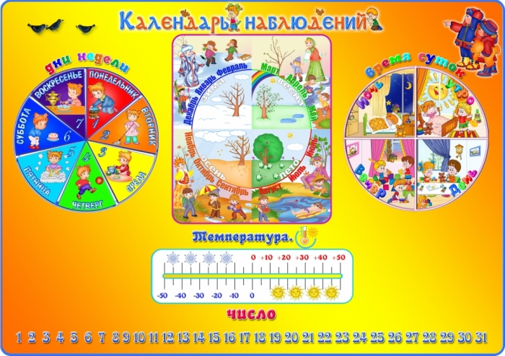
Моделирование может быть использовано во всех группах и во многих видах детской деятельности: наблюдении, труде, занятиях, играх, самостоятельной деятельности, поэтому оно должно быть: - доступно и поучительно.
Примером такой модели является календарь наблюдений за изменениями в погоде.

Slide 4
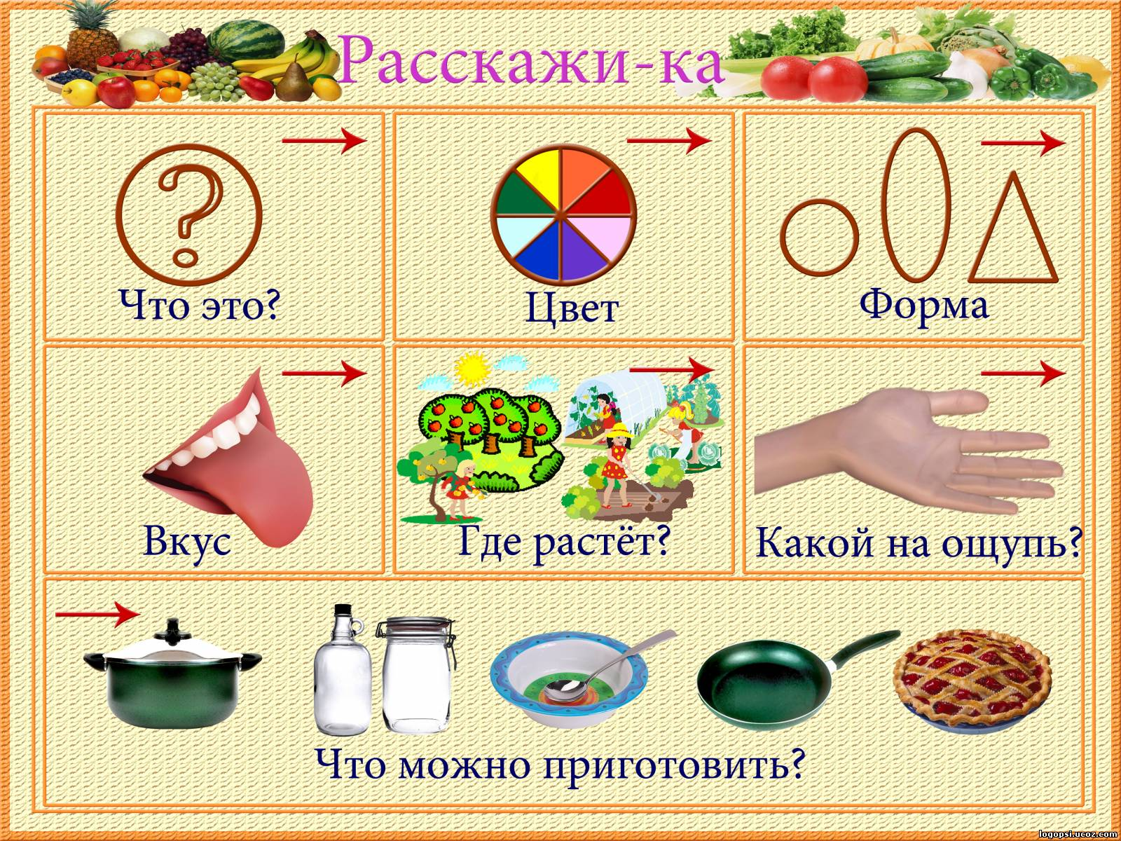
Схемы и модели служат дидактическим материалом в работе педагога по развитию связной речи детей. Использовать их следует для: 1. обогащения словарного запаса;
Использование опорных рисунков (картинок, схем) увлекает детей, делает их рассказы более чёткими, связными и последовательными, превращает образовательный процесс в занимательную игру.

Slide 5
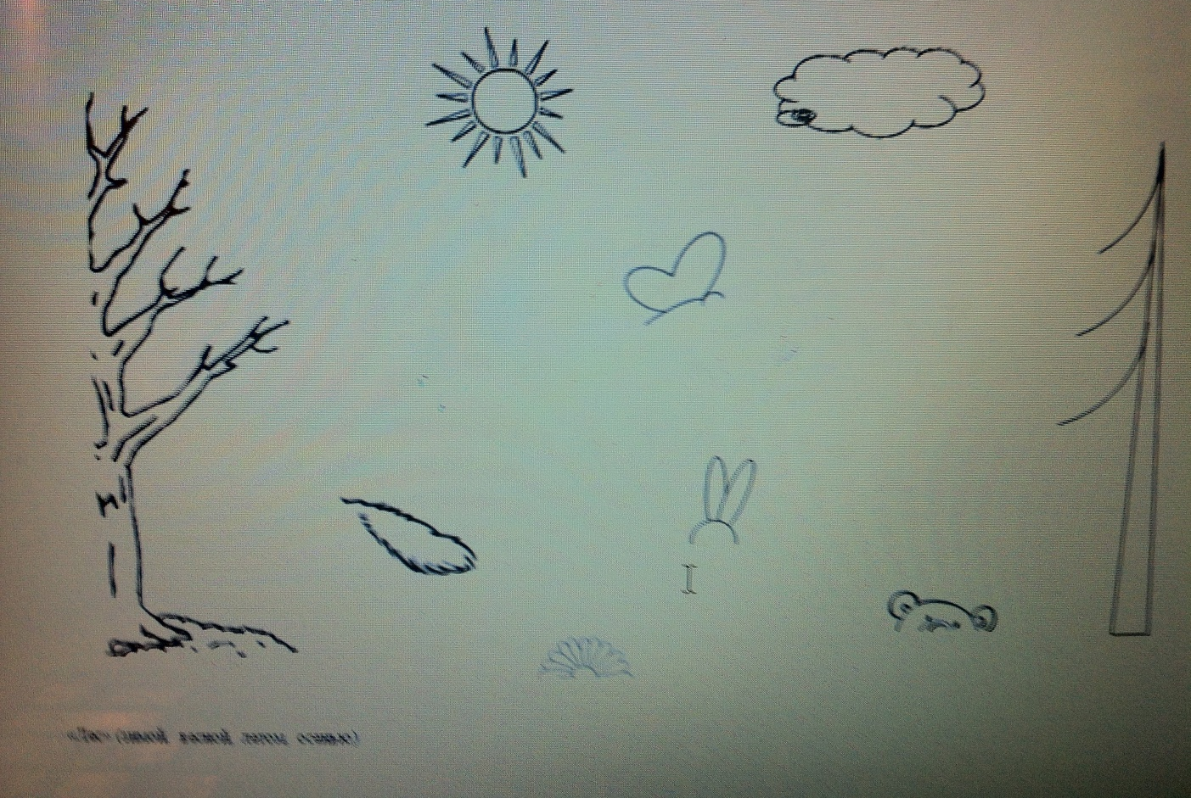
2. при обучении составлению рассказов;
Элементами плана рассказа, составленного по пейзажной картине могут служить силуэтные изображения ее объектов, как явно присутствующих на картине, так и тех, которые могут быть выделены только по косвенным признакам.

Slide 6
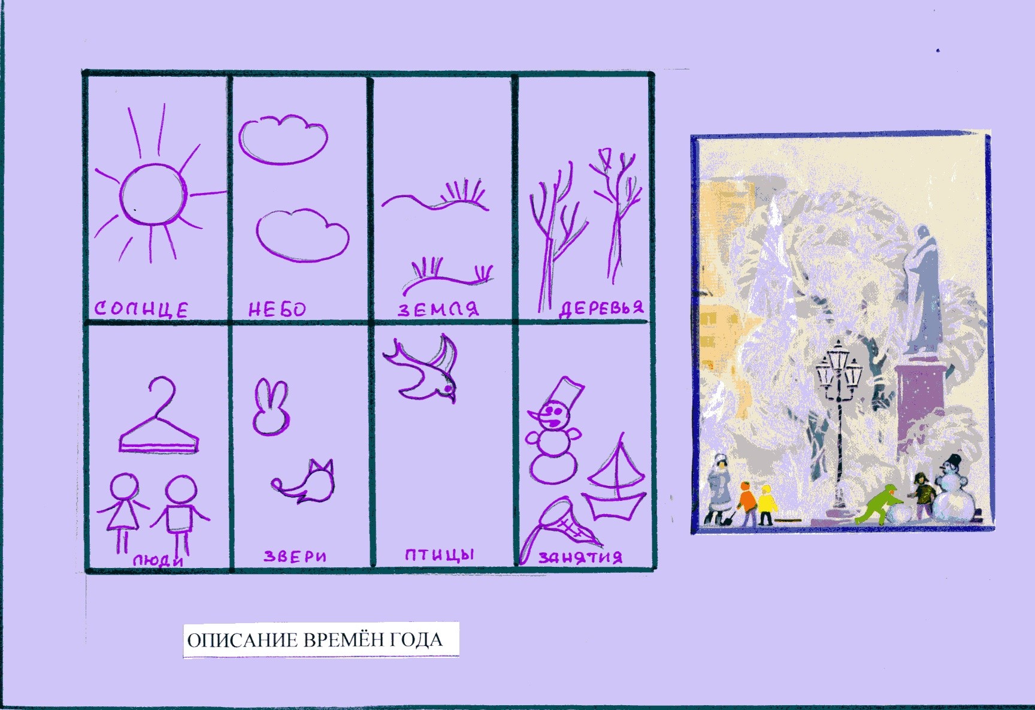

Slide 7
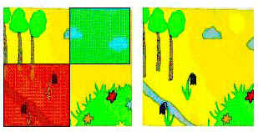
Для повышения эффективности работы по развитию навыка составления рассказов по картине можно порекомендовать прием фрагментарного рассказывания, когда дети сначала составляют рассказы об отдельных персонажах (фрагментах) картины, а затем объединяют их в единое высказывание.

Slide 8
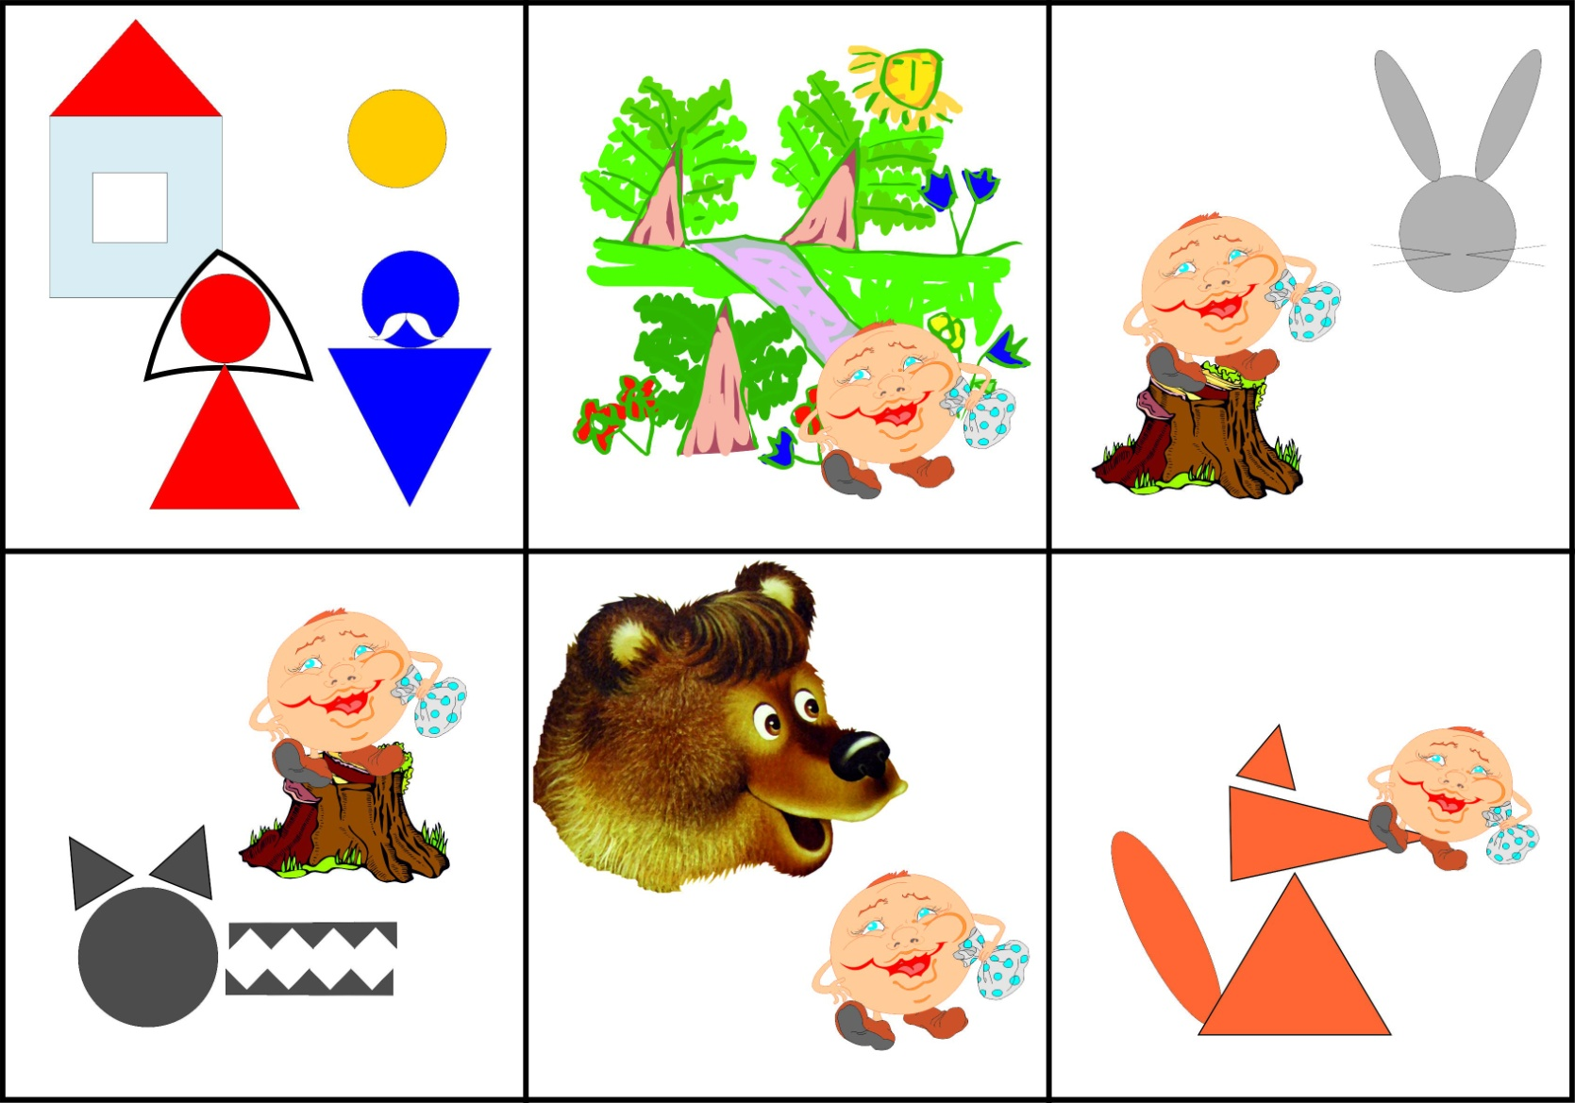
3. при пересказах художественного произведения, сказки;
Начинают с рассказывания знакомых коротких сказок, типа “Репка”, “Колобок” и т.п. Для того чтобы научить ребенка последовательно излагать сюжет сказки используются наглядные модели сказки. Сериационный вид моделирования.

Slide 9
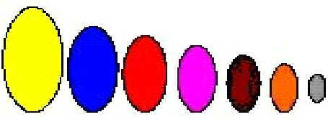
Далее дети учатся составлять модели, которые сопровождают чтение сказки. Элементами модели могут стать символы - заместители (силуэтные изображения или геометрические фигуры). Постепенно дети от простого манипулирования элементами модели переходят к составлению пространственной динамичной модели, которая непосредственно служит планом пересказа.
Например, воспитатель рассказывает детям сказку “Репка”, а дети постепенно выставляют символы-заместители героев сказки.

Slide 10
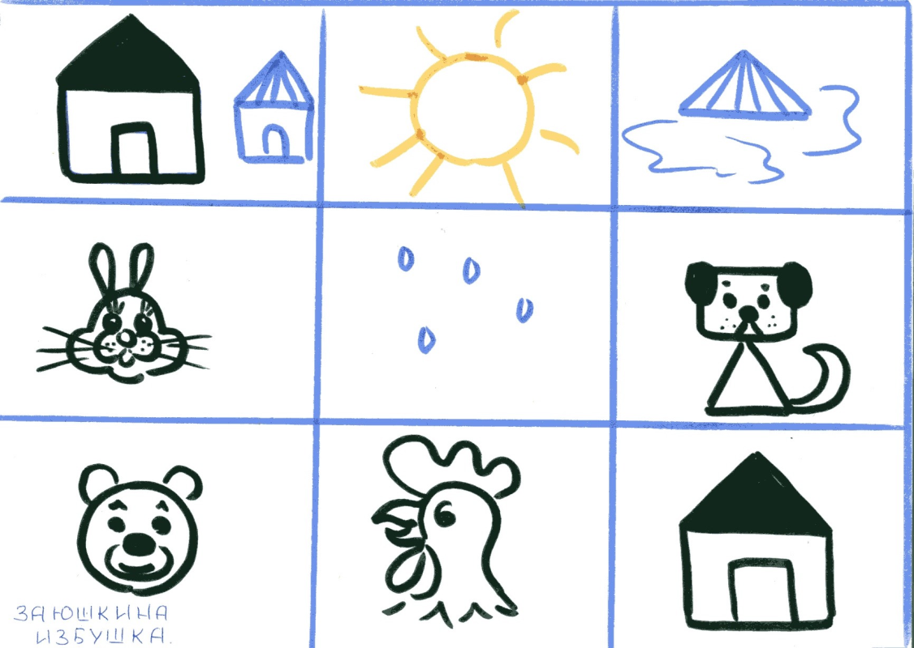
Можно использовать двигательное моделирование. Для этого вида моделирования характерна следующая особенность: при рассказывании сказки, дети выполняют все нужные действия (ушёл, пришёл и так далее). Предварительно к сказкам готовятся круги одинакового размера, но разных цветов, каждый из которых обозначает конкретный персонаж. К сказке «Заюшкина избушка» нужны круги: белый (заяц), оранжевый (лиса), серый (собака), коричневый (медведь), красный (петух).
«Заюшкина избушка»

Slide 11
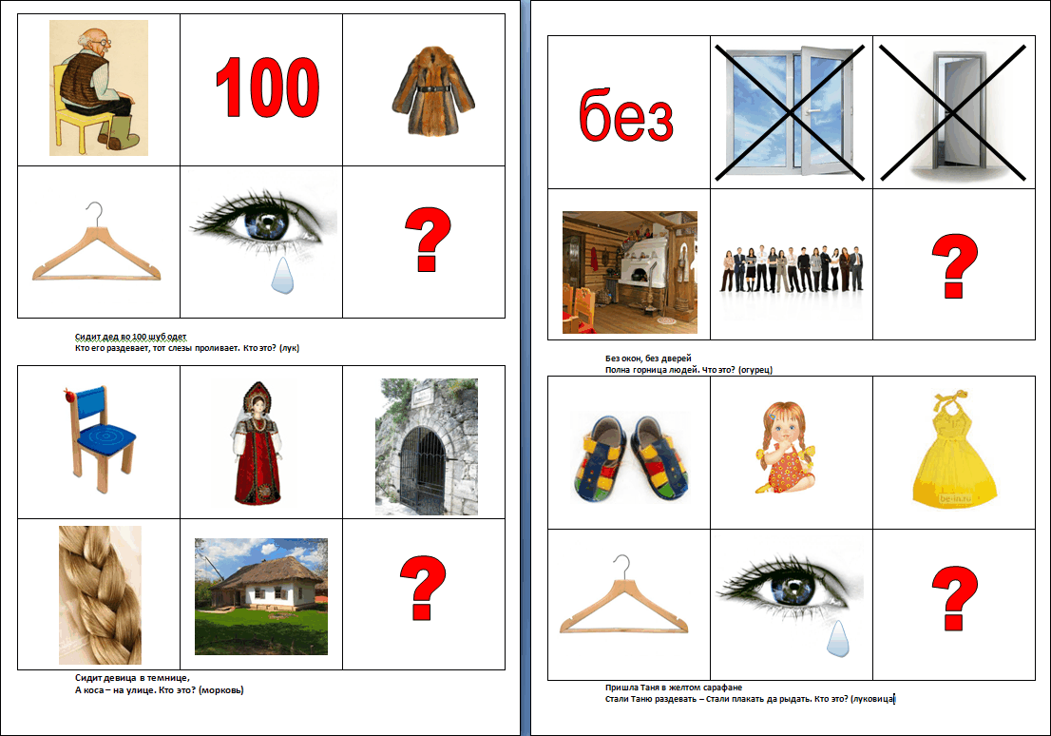
4. при отгадывании и составлении загадок;

Slide 12
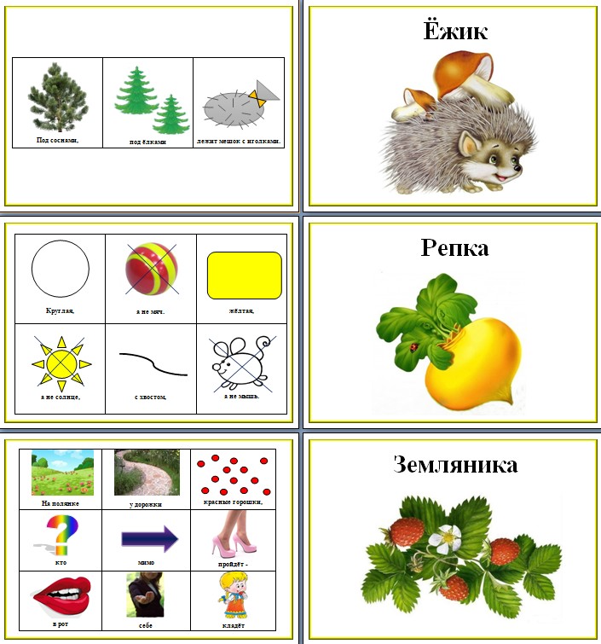

Slide 13
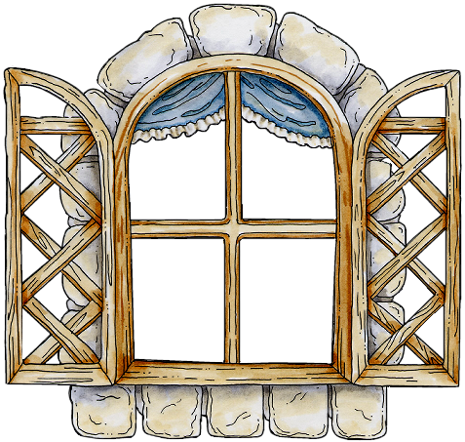
Суть заключается в следующем: на каждый слог или словосочетание придумывается картинка, таким образом, зарисовывается всё стихотворение схематически. ребёнок воспроизводит стихотворение, опираясь на графическое изображение. Маленький ребёнок очень пластичен, легко обучаем, но порой на занятиях бывает трудно удержать его внимание – картинки с символикой вызывают интерес и помогают решить проблему.
5. при заучивании стихов – используется мнемотаблица.
Солнышко, вёдрышко
Выгляни в окошечко
Твои детки плачут
По камушкам скачут.

Slide 14
Спасибо за внимание

